Slide 1
Gamification
어플리케이션
9조
201102398 김경헌
201102435 박민수
201102440 박주민

Slide 2
Index
하나,
둘,
셋,
넷,
연구의
필요성
연구의 범위
및 목표
연구 내용
팀 구성
및 추진 일정

Slide 3
하나, 연구의 필요성
게이미피케이션(Gamification)의 정의
Game
게임
Gamification
-fication
~化 ( ~이 되게 하다.)

Slide 4
하나, 연구의 필요성
게이미피케이션(Gamification)의 현황
55억 달러
2018년
Source
M2 Research / 2016

Slide 5
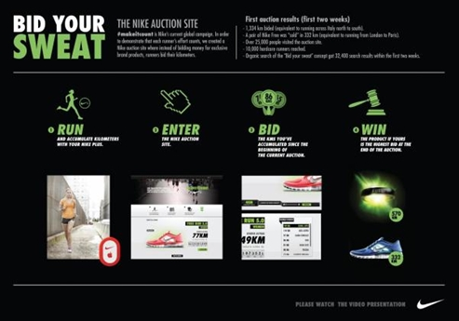
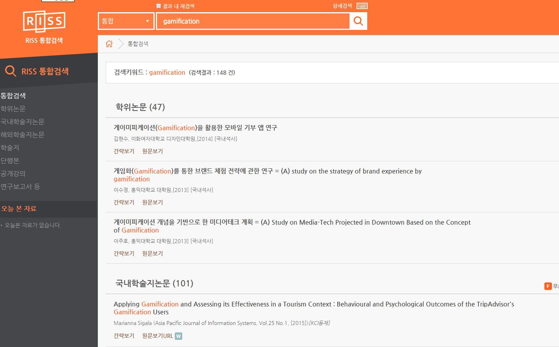
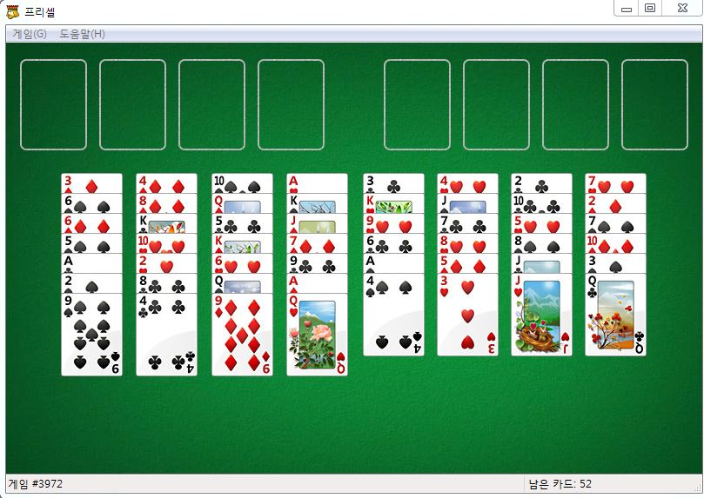
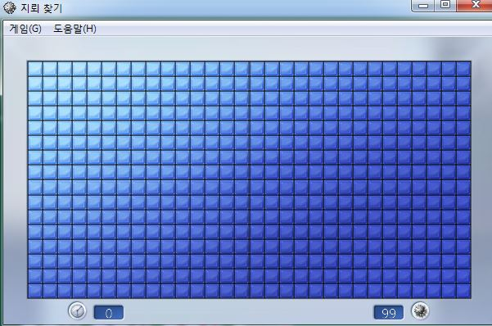
하나, 연구의 필요성
게이미피케이션(Gamification)의 현황
MicroSoft 사의 기본 게임
초창기 GUI 환경에 익숙하지 않은 사용자들을 위해 마우스의 사용법을 숙달 시키기 위한 게임
게이미피케이션을 교육을 목적으로 활용한예
한국교육학술정보원(RISS) 등록된 Gamification 관련 논문
학위논문 47개, 학술지논문 101개
동양대 2016년부터 테크노공공인재학부신설하여 게이피케이션 전문가를 양설하려는 계획
나이키 2012년 Bid Your Sweat 캠페인
센서와 어플리케이션을 이용하여 사용자의 이동거리를 측정
이를 가상화폐로 변환하고 경매에 사용
게이미피케이션을 적용한 마케팅에 성공사례로 가장 널리 알려짐

Slide 6
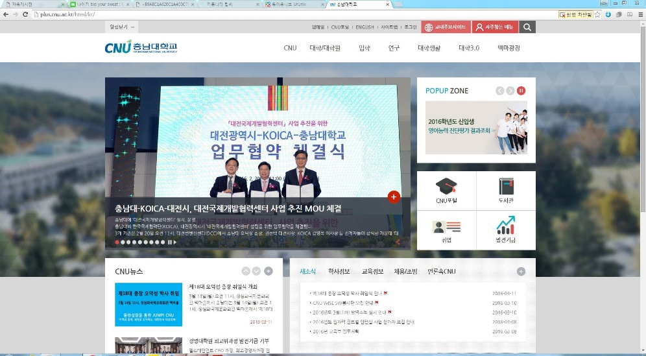
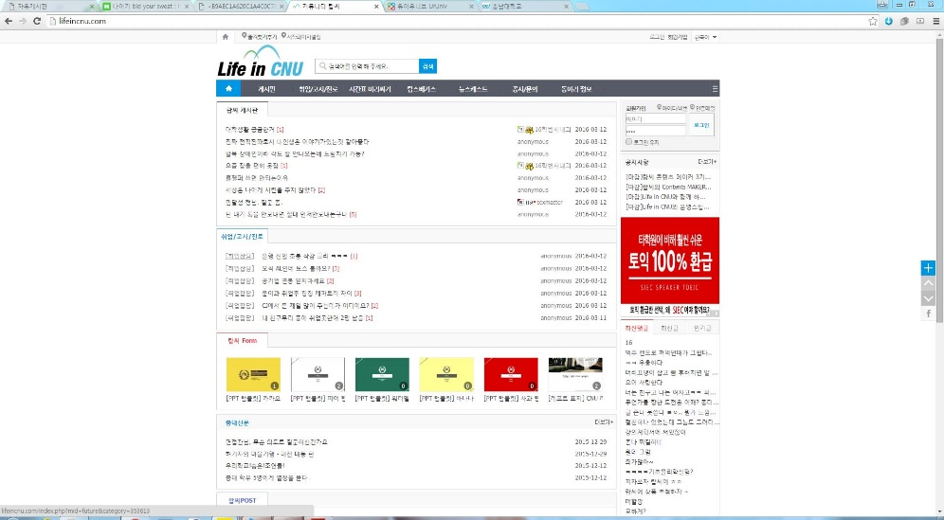
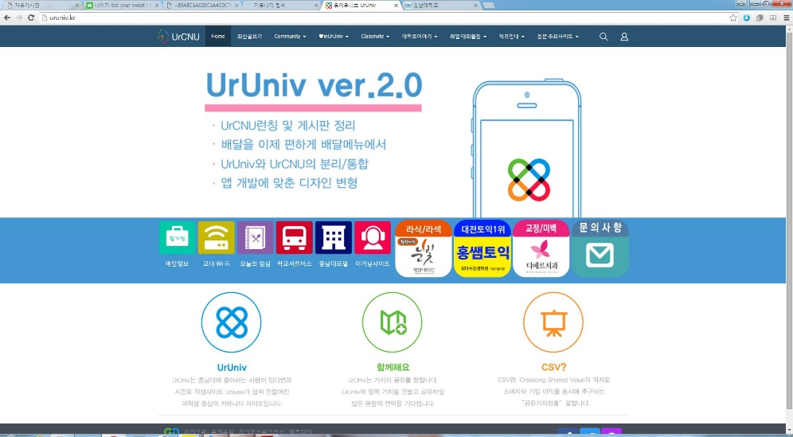
하나, 연구의 필요성
개발의 필요성
충남대학교 공식 홈페이지
랍씨(Life in CNU)
유어유니브(UrUniv)

Slide 7
둘, 연구의 범위 및 목표
연구의 목표
게이미피케이션 적용
모바일 웹 → 네이티브 앱
게이미피케이션 SNS 앱

Slide 8
셋, 연구 내용
연구 개발의 구체적 내용
도전
과제, 퀘스트
일일 접속, 월간 접속
선물, 자선
포인트 선물
포인트 기부
관계
경쟁
리더보드
누적 포인트 랭킹
현재 포인트 랭킹
학과, 학년별 포인트 랭킹
가상화폐, 포인트
포인트에 가치 부여
현실에서 사용 가능
보상
성취
레벨
누적 포인트별 칭호 부여

Slide 9


셋, 연구 내용
연구 개발의 구체적 내용
종합설계 > 00반
내 정보 > 포인트
포인트샵
1. 게시판에 자신이 가지고 있는 정보를 공유한다.
3월 7일 출제 과제
현재 포인트 : 3138
내 포인트 : 4392
누적 포인트 : 10845
글쓴이 : 201102435 (박민수)
2. 공유된 정보를 다른 사용자들의 평가에 반영한다.
문화상품권 5000원권
5000포인트
글 작성 : 5점
글 평가 : 12점
3월 14일까지 문제정의서 출력하여 제출해야합니다.
또 전체 조는 발표를 해야하니 ppt를 준비해와야 합니다.
3. 반영된 평가에 대응하는 포인트를 작성자에게 지급한다.
4. 획득한 포인트로 보상을 받을 수 있게 한다.
5.0/12명 평가
이러한 특징들을 과제, 과목정보, 맛집 리뷰, 학습자료 등에 반영
사용자간의 정보의 공유를 촉진
기본적인 특징에서 나아가 접속 보상, 주간-월간 추천보상 등으로 기능을 확장
추가적인 컨텐츠를 제공

Slide 10
넷, 연구 팀의 과제 및 과제 추진 일정
연구 팀 구성
이름 | 학번 | 역할 | 비고
김경헌 | 201102395 | UI디자인, DB 설계
박민수 | 201102435 | 세부내용 구현, DB 구축, 서버 구축
박주민 | 201102440 | 애플리케이션 디자인, DB 구축

Slide 11
넷, 연구 팀의 과제 및 과제 추진 일정
전체 연구 추진 일정
항목 |  | 3월 | 4월 | 5월 | 6월 | 7월 | 8월 | 9월 | 10월 | 11월 | 12월
주제 선정
UI
프레임워크 학습 및 개발 | 학습
 | 설계
 | 개발
DB | 설계
 | 개발

Slide 12
넷, 연구 팀의 과제 및 과제 추진 일정
1학기 연구 추진 일정
항목 | 과업 | 3월 |  |  | 4월 |  |  |  | 5월 |  |  |  | 6월
 |  | 3주 | 4주 | 5주 | 1주 | 2주 | 3주 | 4주 | 1주 | 2주 | 3주 | 4주 | 1주 | 2주 | 3주
주제 선정 | 환경 조사
 | 주제 선정
 | 검토
UI | 설계
 | 개발
프레임워크 학습 및 개발 | 학습
 | 설계
 | 개발

Slide 13
Q & A
uestion
nswer

Slide 14
The end.

